Slide 1
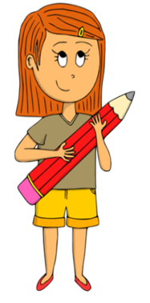
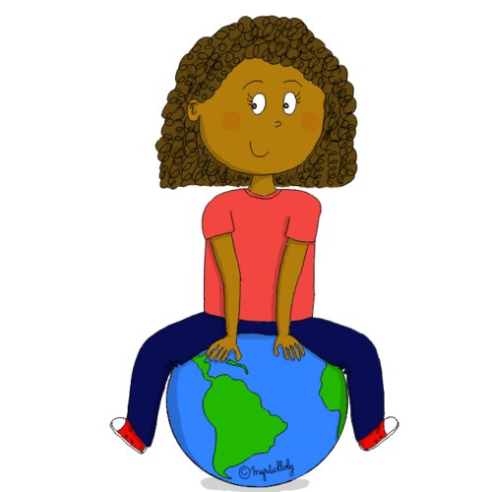
PLAN DE TRAVAIL GS semaine du 26/02/18 au 02/03/2018
MOBILISER LE LANGAGE
DANS TOUTES SES DIMENSIONS
CONSTRUIRE LES PREMIERS OUTILS POUR STRUCTURER SA PENSEE
1-2-3
EXPLORER LE MONDE

Slide 2
PLAN DE TRAVAIL GS semaine du 26/02/18 au 02/03/2018
MOBILISER LE LANGAGE
DANS TOUTES SES DIMENSIONS
S’entraîner à tracer des gestes graphiques amenant à l’écriture. Trace des ponts à la manière de Piero d’Orazio | Commencer à écrire tout seul Ecrire les lettres rondes dans le sable puis sur une feuille | Reconnaître les lettres de l’alphabet Jouer au loto des mots | Réinvestir diverses compétences langagières
CONSTRUIRE LES PREMIERS OUTILS POUR STRUCTURER SA PENSEE
1-2-3
Parler des nombres à l’aide de leur décomposition Trouve toutes les façons d’installer des filles et des garçons dans un bus de 10 places | Reconnaître les écritures chiffrées d’une quantité Pioche une carte puis sort le bon nombre de jetons. | Reconnaître une même quantité sous diverses formes Retrouve le chemin de chaque chiffre | Réinvestir diverses compétences numériques et géométriques
EXPLORER LE MONDE
Apprendre à chercher, situer des éléments les uns par rapport aux autres. Trouve la manière de créer deux enclos fermés avec le moins de kapla possible | Se repérer dans un quadrillage Reproduis le modèle en Pixel art | Réaliser un parcours avec des contraintes données Jouer au jeu des parcours | Situer des objets les uns aux autres. Reproduis le modèle avec les allumettes

